Slide 1

阿里云ECS之倚天剑解析
——揭秘ECS 2.0虚拟化架构
旭卿（张献涛）博士
阿里巴巴集团资深专家

Slide 2

自我介绍
张献涛（旭卿），毕业于武汉大学，获信息安全博士学位。
资深专家，现主导阿里云ECS虚拟化架构的设计与研发工作。
曾担任Xen项目子系统的Maintainer，为KVM增加跨平台支持，并担任KVM IA64平台的内核Maintainer。
曾供职于Intel亚太研发中心，10年的虚拟化项目研发经验。先后任高级工程师、主任工程师、虚拟化架构师等职位，并获得英特尔最高成就奖(IAA)。
发表多篇虚拟化技术论文，并拥有多项中外技术专利。

Slide 3
Agenda
一、阿里云ECS简介
二、ECS之倚天剑是什么？
三、ECS2.0 虚拟化技术架构
四、ECS2.0 核心技术及创新
五、ECS2.0 性能表现
六、展望未来

Slide 4

一、阿里云ECS简介
ECS

Slide 5
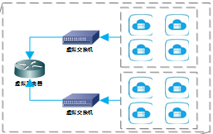



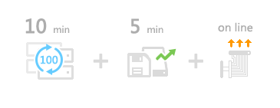
ECS产品简介
弹性计算服务（Elastic Compute Service, 简称ECS）是一种处理能力可弹性伸缩的计算服务。其管理方式比物理服务器更简单高效、更稳定、更安全，降低开发运维的难度和整体IT成本，使客户能够更专注于核心业务创新。
稳定
服务可用性99.95%，数据可靠性>99.9999999%
自动宕机迁移，自动快照备份
系统性能报警
安全
防DDoS攻击
安全组规则保护
多用户隔离
虚拟专有网络（VPC）
安全隔离
自定义网络
专线VPN接入
弹性公网IP
弹性
10分钟内可启动或释放数百台台云服务器
5分钟内停机升级CPU和内存
在线不停机升级带宽
多线BGP网络
多运营商接入
基于BGP的最优路由算法

Slide 6

二、倚天剑是什么？

Slide 7
项目内部研发代号
1
从名字就可以看出其重要性
基于KVM的新一代虚拟化架构+ 高性能云盘
2
开源KVM+多项软硬件创新+自研高性能分布式存储
面向未来云业务的一款新产品
3
安全、可靠性、稳定性、性能均达到金融级业务需求
ECS 2.0 !!!

Slide 8
ECS 2.0 设计目标
1
安全
易
运
维
2
高可靠
3
稳定
4
高性能

Slide 9
三、ECS2.0 虚拟化技术架构

Slide 10
ECS 2.0 虚拟化技术架构
后羿主控系统
盘古分布式存储
Libvirt
Libvirt
VM
VM
存储客户端
Qemu
Virtio backend
Qemu
Virtio backend
Virtio Frontend
Virtio Frontend
存储客户端
Linux Kernel
vhost-net
KVM
vhost-net
HW CPU, VT-x ,VT-d

Slide 11
四、ECS2.0 核心技术及创新

Slide 12
业界首创的完全热升级架构
1
所有组件均支持热升级（KVM，Qemu，vhost-net，virtio-blk ，Libvirt等等）
多项创新专利技术支撑
高可用的特性支持
2
高效、稳定的热迁移
CPU/内存的热插拔
vMCE支持
内核热补丁
高性能IO支持
3
网络：支持vhost-net以及SRIOV硬件网络虚拟化技术
存储：支持dataplane的虚拟化驱动+高性能分布式存储
GPU：支持GPU虚拟化技术

Slide 13
业界首创的完全热升级架构
Libvirt
Libvirt
VM
VM
完全无感知热升级
Qemu
Virtio backend
Qemu
Virtio backend
Virtio Frontend
Virtio Frontend
Linux Kernel
vhost-net
KVM
vhost-net
所有的虚拟机处于运行状态
用户业务完全无感知
支持系统的快速迭代升级
坐着飞机换飞机

Slide 14
高可用特性支持
高效、稳定的热迁移
定制CPU 硬件 feature ，解决异构CPU 频率不一致问题
使用实时压缩算法，降低带宽占用，加速热迁移过程
轮转热迁移技术，解放系统运维
CPU/内存热插拔技术
支持在线变更VM规格：升级CPU和内存资源
配合热迁移解决升级后资源不足问题
vMCE支持
精确处理虚拟机相关的MCE事件，确保业务不宕机
内核热补丁技术
支持在线修复内核相关的Bug，无需宕机

Slide 15
高性能IO支持
网络IO
性能、稳定性、Qos大幅提升
多队列vhost-net支持，稳定支持15-25万PPS
支持SRIOV技术，性能、稳定性、延迟达到物理网络水平
存储IO
改进dataplane模式突破KVM IO性能瓶颈
采用自研的高性能分布式存储盘古系统
数据实时三个副本，可靠性>99.9999999%
单盘高达20000IOPS的存储服务能力（全SSD）
单盘高达3000IOPS的存储服务能力（SSD+SATA混合模式）
单盘数据容量扩充至16TB
利用SRIOV技术隔离计算网络和存储网络
确保计算网络和存储网络的服务质量互不影响

Slide 16
五、ECS2.0 性能表现

Slide 17
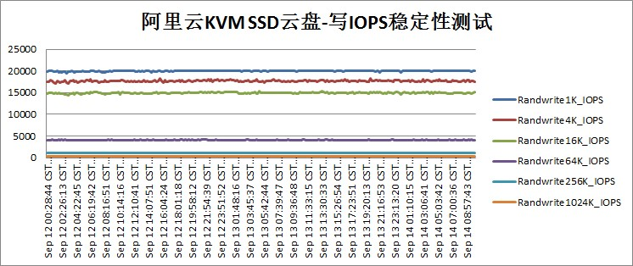
基于ECS 2.0 的 SSD云盘（随机写）

Slide 18
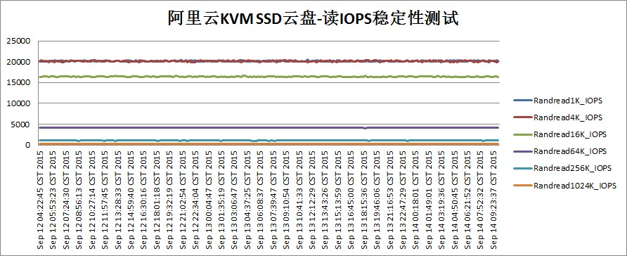
基于ECS 2.0 的 SSD云盘（随机读）

Slide 19
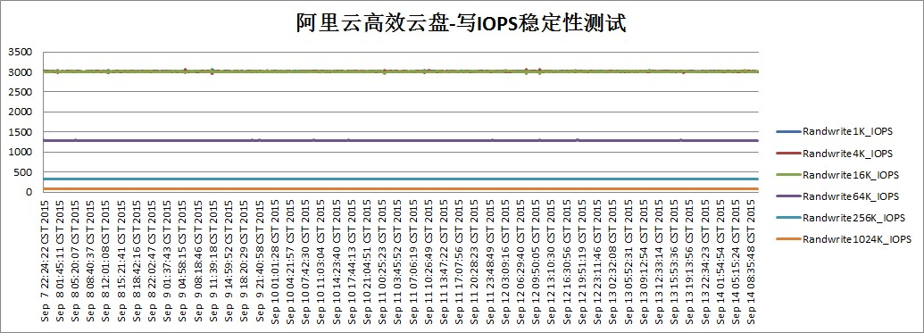
基于ECS 2.0 的 高效云盘（随机写）

Slide 20
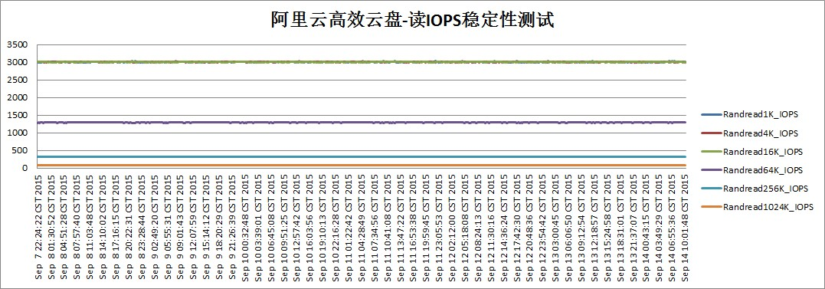
基于ECS 2.0 的 高效云盘（随机读）

Slide 21
如何获得ECS 2.0 产品
ECS2.0 产品已逐步部署到阿里云的所有数据中心
购买时请选择：
SSD云盘
IO优化实例
或
高效云盘

Slide 22
基于ECS2.0 架构的产品持续更新中

Slide 23
六、展望未来

Slide 24
持续创新及回馈开源社区
持续创新，确保产品的领先性
虚拟机双机热备技术
虚拟机克隆技术
轻量级虚拟化技术（虚拟化+Docker的融合）
IO加速卡技术
回馈开源社区
开源技术创新
积极参加内核，KVM以及Xen社区的开发工作
赞助Linux 基金会，成为银牌会员
赞助Xen Advisory Board，成为技术顾问委员会成员

Slide 25
虚拟化团队招聘进行中。。。
xiantao.zxt@alibaba-inc.com

Slide 26


